Slide 1
Гаалийн Ерөнхий Газрын мэдээллийн систем

Slide 2

Агуулга
Байгууллагын танилцуулга
ГЕГ-ын ашиглаж байгаа МС-үүд
ГЕГ-ын стратеги
UNICUS-online accounting system

Slide 3
Товч танилцуулга
Гаалийн ерөнхий газар нь 1912 онд Богд хааны зарлигаар “Гаалийн хэргийг эрхлэн шийтгэгч яам” нэртэйгээр анх үүсгэн байгуулагджээ.
1921 онд Улсын үндэсний гаалийн албыг сэргээн шинээр үүссэн нөхцөл байдалд зохицуулан үргэлжүүлсэн нь одоогийн Монгол улсын гаалийн байгууллагын эх үүсвэр болсон юм.
1929 оны 12 сарын 6-ны өдөр Засгийн газрын тогтоолоор гаалийн байгууллагад гадаад худалдааны онц эрхийг хэрэгжүүлж, бараа таваарыг гадагш гаргах ба оруулах явдалыг төлөвлөгөөтэй явуулахыг хариуцуулсан.
1973 оны 98-р зарилгаар БНМАУ-ын “гаалийн хууль”-ийг батлаж, тус оны 6 сарын 1-ээс эхлэн мөрдөж эхэлсэн байна.
1990 оны 10 сарын 19-ны өдрийн Засгийн газрын 101 тоот тогтоолоор Засгийн газрын дэргэд Улсын Гаалийн Ерөнхий Газрыг байгуулсан байна.

Slide 4
Эрхэм зорилго, алсын хараа
Эрхэм зорилго
Үндэсний хөгжлийн зорилтод хувь нэмэр оруулах
Үндэсний аюулгүй байддлыг хамгаалах
Гадаад худалдааг хөнгөвчлөх
Улсын төсвийн орлогыг бүрдүүлэх
Алсын хараа
Техник технологийн дэвшилд суурилсан, өндөр бүтээмж бүхий мэдээлэлжсэн гаалийн хөнгөн шуурхай соёлтой үйлчилгээг үзүүлэх явдал юм.

Slide 5
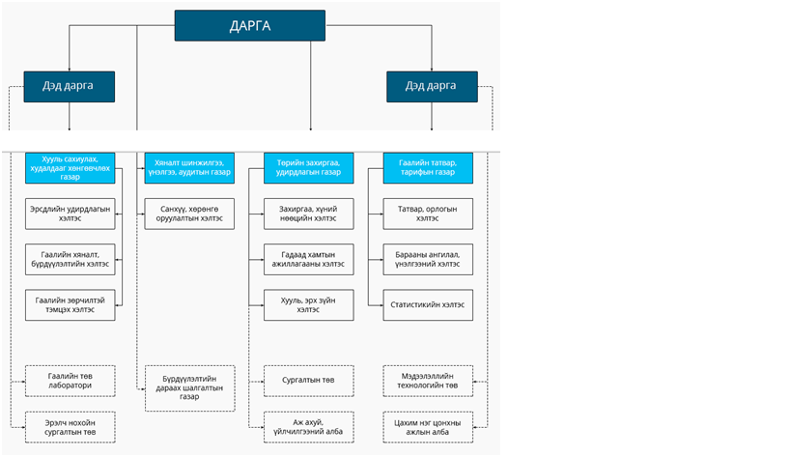
ГЕГ-ын бүтэц, зохион байгуулалт

Slide 6
ГЕГ-ын үйл ажиллагаандаа нэвтрүүлсэн системүүд
АСИКУДА
ГАМАС
КАЙС
UNICUS
1995 онд нэвтрүүлсэн гаалийн мэдээлэл боловсруулах систем
2002 онд нэвтрүүлсэн windows-ийн орчин client-server зарчимаар сүлжээны горимд ажилладаг систем
2010 онд нэвтрүүлсэн ба гаалийн үйл ажиллагаа бүрэн автоматжих, цаасгүй цахим гааль болох зорилтыг хангах программ болсоноороо давуу талтай
2011 онд нэвтрүүлсэн, вэбэд суурилсан санхүүгийн цогц систем

Slide 7
ГЕГ-ын стратеги
1. Гадаад худалдааг хөнгөвчлөх, гаалийн бүрдүүлэлтийг хялбарчлах
Гаалийн бүрдүүлэлтийн үйл ажиллагааны шат дамжлага багасч, гаалийн үйлчилгээ хөнгөн шуурхай болгоно.
Гаалийн бичиг баримтыг сүлжээгээр мэдүүлэх болсноор экспорт, импортын зардлыг бууруулна.
Гаалийн бүрдүүлэлт хялбарчлагдаж, түүнд зарцуулах цаг олон улсын түвшинд хүргэж багасгана.
2. Гаалийн хяналтыг боловсронгуй болгож, үр нөлөөг дээшлүүлэх
Гаалийн хяналтын бүх түвшинд эрсдэлийн менежмент нэвтэрч, гаалийн хяналтын үр нөлөөг дээшилүүлнэ.
Зорчигч, бараа, тээврийн хэрэгслийг хилээр орж ирэхээс өмнө сүлжээгээр мэдүүлэх, хянах боломж бий болгоно.
3. Хүний нөөцийн чадавхийг нэмэгдүүлэх
Хүний нөөцийн чадавхи бэхжиж гаалийн байгууллагад шаардлагатай нарийн мэргэшсэн боловсон хүчнээр хангана.
Удирдлагын арга барил дээшилж, байгууллагын менежмент сайжруулна.
Гаалийн ажилтнуудын ажиллах нөхцөл, нийгмийн баталгааг сайжруулна.
4.Гаалийн байгууллагын үйл ажиллагаагаа тодорхой, ил тод, нээлттэй байлгах
Хууль сахилтын түвшинг дээшилүүлнэ.
Гаалийн үйл ажиллагааны нээлттэй, ил тод байдлыг хангана.
Шударга шуурхай соёлч үйлчилгээ г төлөвшүүлнэ.

Slide 8
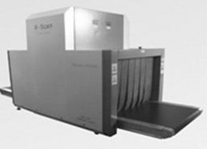
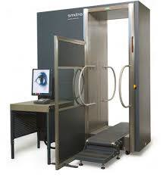
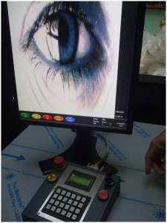
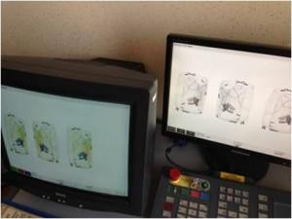


Гаалийн шалган нэвтрүүлэх тоног төхөөрөмжүүд

Slide 9
Юникус(unicus) системийн тухай
Програмын нэр: Unicus
Төрөл: Web- based application (вэб санхүүгийн програм)
Мэдээллийн сан: MySql, MsSql, Oracle
Ажиллах үйлдлийн систем: Бүх төрлийн үйлдлийн систем дээр
Unicode: Бүрэн дэмжинэ
Боловсруулсан: Ординат ХХК, НьюРадианс ХХК

Slide 10




Unicus систем
Хаана ч хэзээ ч ашиглаж болно
Газарзүйн байршил хамаарахгүй интернэттэй газар бүхнээс (онлайн горимд) програмдаа орж ажиллах боломжтой.
Ухаалаг систем
Гүйлгээний утгыг мэдрэнэ
Дансны төрлийг танина
Туслах бүртгэлүүд автоматаар хөтлөгдөнө.
Санхүүгийн бүртгэл ба компаний менежмент
Анх удаа санхүүгийн бүртгэлийг компанийн менежментэд хэрэглэдэг Японы туршлагыг програмдаа нэвтрүүлсэн.
Найдвартай ажиллагаа
Хэрэглэгчдийн ялгаатай эрх, Серверийн найдвартай ажиллагаа, мэдээллийн нууцлал (шифэрлэлт)

Slide 11
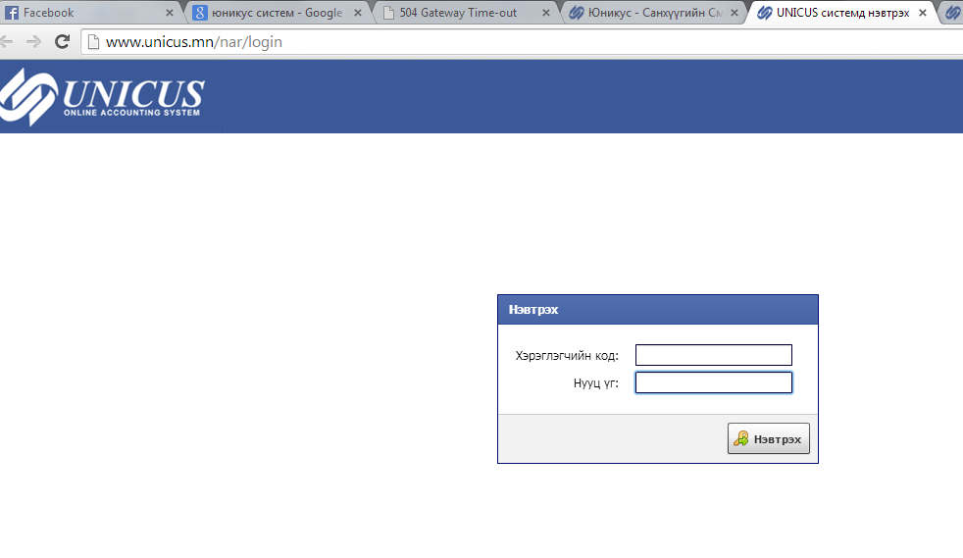
Системийн нэвтрэх хэсэг

Slide 12
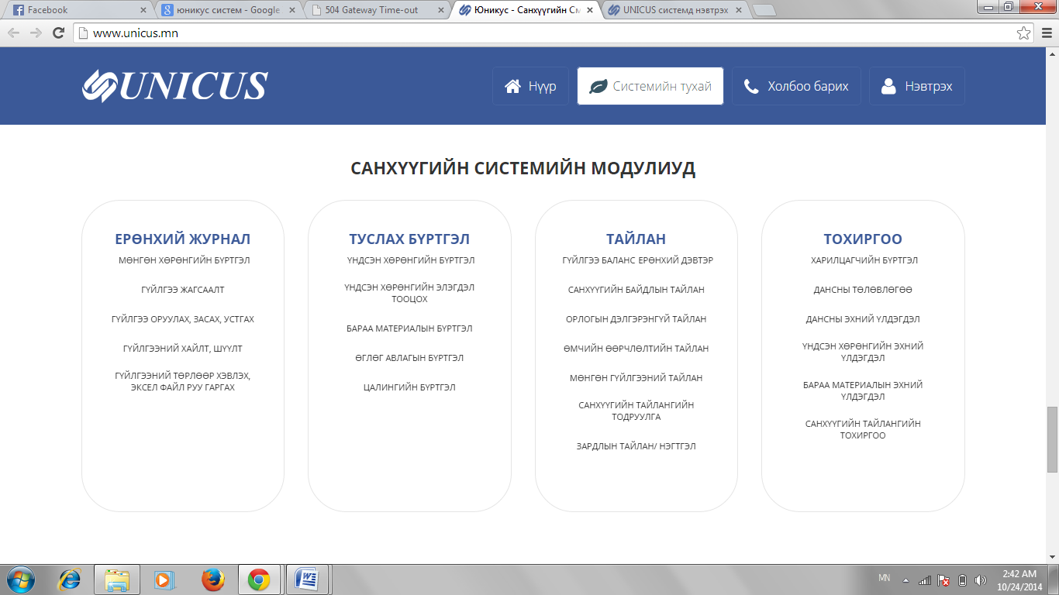
Системийн үндсэн цэснүүд

Slide 13
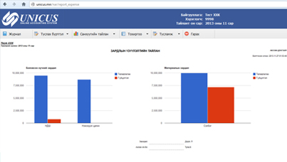
Зардлын үзүүлэлтийн тайлан

Slide 14
Unicus системийн давуу талууд
Интернэт холбогдсон дурын компьютер дээр нягтлан бодогч нар бүртгэлээ хөтлөх боломжтой.
Мэдээлэл гэмтэх буюу устах эрсдэл туйлын бага
Хөрөнгийн өөрчлөлт хөдөлгөөн, орлого, зардлын төлөв байдал зэрэг үзүүлэлтүүдийг сүүлийн 5 жилийн байдлаар харуулдаг.
Мэдээллийн нууцлал өндөр
Програмын үнэ харьцангуй хямд

Slide 15
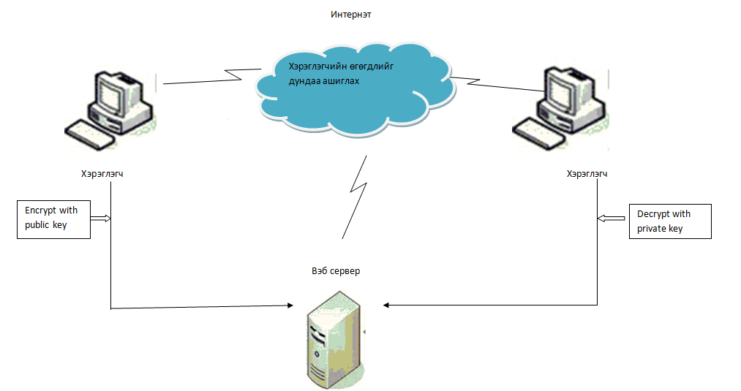
Системийн мэдээллийн урсгалын диаграм

Slide 16
Дүгнэлт
Нягтлан бодох бүртгэлийн Юникус онлайн системийг ГЕГ 2011 оноос хойш төв болон хөдөө орон нутгийн бүх салбартаа ашиглаж байгаа билээ. Энэ систем нь ашиглахад хялбар, манай монголын нөхцөл тохирсон систем гэж үзэж байна. ГЕГ Юникус системийг ашигласнаар тайлан гаргах, нэгтгэхтэй холбоотой цаг хугацаа, зардлыг 80% хэмэж чадсан юм.

Slide 17
Thank You !

